Slide 1
Eficientizarea stocării seriilor de timp utilizând algoritmul Gorilla
Implementarea Standard vs. Optimizarea Proactivă a Ferestrei XOR pentru values
Muscalu David
Dima Cristian

Slide 2
Abstract
Problema:
Sistemele de monitorizare -> volume masive de date
Facebook: 12 milioane datapoints/s -> 16 TB RAM zilnic
Stocare naivă: 16 bytes/datapoint (8 timestamp + 8 valoare)
Soluția propusă:
Gorilla (Facebook, 2015)
Contribuție originală:
Optimizarea condiției de refolosire a ferestrei XOR
Rezultate:
Compresie 55-85% față de stocare naivă
Îmbunătățire suplimentară 0.68%-7.14% cu optimizarea noastră
Compresie lossless (bit-perfect)

Slide 3
Introducere
Motivație:
Sistem de stocare + accesare eficientă a valorilor recente (în RAM)
Gorilla = cache write-through în fața unui TSDB persistent
Beringei (>2017)
Date noi → [Gorilla (RAM)] → [HBase (Disc)]
↑
Interogări rapide
(ultimele 26 ore)
De ce este interesant?
Particularițățile datelor ce trebuie stocate
Timestamp-uri cvasi-periodice
Corelație temporală a valorilor
timestamp + value

Slide 4
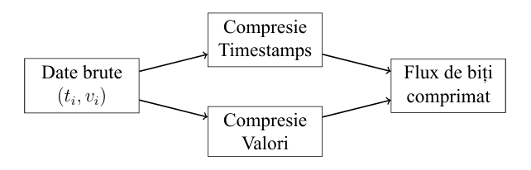
Algoritmul de compresie Gorilla
16:00
18:00
20:00
(t1, v1)
(t2, v2)
.
.
.
(t_n, v_n)
(t1, v1)
(t2, v2)
.
.
.
(t_n, v_n)
(t1, v1)
(t2, v2)
.
.
.
(t_n, v_n)
datele sunt
organizate
în blocuri (2h)
. . .
# datapoints
# datapoints
# datapoints
Compresie timestamps: delta of delta
Compresie values: XOR encoding

Slide 5




Compresia Timestamps: Delta-of-Delta
Observații:
Prima idee: stocăm delta în loc de timestamp = la ce diferență de timp am ajuns față de datapoint-ul anterior
//scade # de biți necesari
Îmbunătățire: stocăm delta-of-delta în loc de delta
Mă aștept ca datele să vină periodic, la momente egal depărtate în timp
La ce distanță în timp am ajuns față de momentul la care se preconiza că voi ajunge?

Slide 6
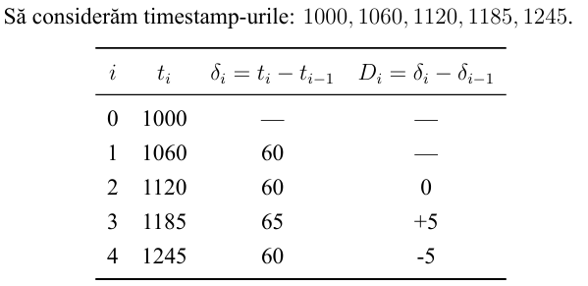
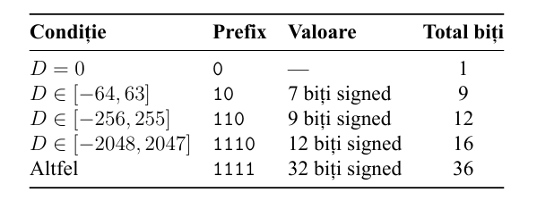
Compresia Timestamps: Delta-of-Delta
Exemplu de calcul delta-of-delta
Schema de codare variabilă
Meta:
96.39% dintre timestamp-uri au D = 0 (comprimate la 1 bit);
3.35% au D ∈ [−64,63] (9 biți), 0.19% au D ∈ [−256,255] (12 biți), restul utilizează 16 sau 36 de biți.

Slide 7

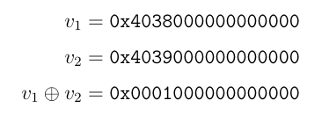
Compresia Valorilor: XOR Encoding
Valorile sunt:
Structura IEEE 754 double-precision (64 biți)
Problema: Chiar și pentru valori foarte apropiate, reprezentările binare pot diferi semnificativ la nivelul mantisei. Delta encoding simplu nu funcționează eficient.
Observația cheie: XOR pentru valori similare
Pentru valori apropiate, XOR-ul va avea mulți 0 consecutivi la început (leading zeros) și la sfârșit (trailing zeros).

Slide 8
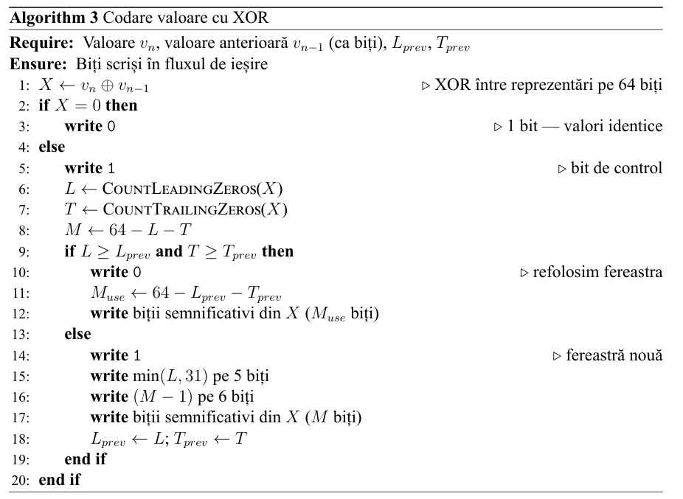
Compresia Valorilor: XOR Encoding
59.06% dintre valori sunt identice cu precedenta (1 bit)
28.30% refolosesc fereastra anterioară ( 27 biți în medie)
12.64% necesită fereastră nouă ( 40 biți în medie)

Slide 9

Extinderea pentru serii multivariate
Mai multe valori / timestamp:
Abordarea naivă ar fi să tratăm fiecare variabilă ca o serie separată, dar aceasta ar duplica timestamp-urile de k ori.
Solutia:
Un singur stream de timestamp-uri (delta-of-delta);
Câte un stream separat pentru fiecare variabilă (XOR encoding). Toate stream-urile scriu în același buffer de biți, dar fiecare variabilă își menține propriul context XOR (valoare anterioară, leading/trailing zeros).

Slide 10
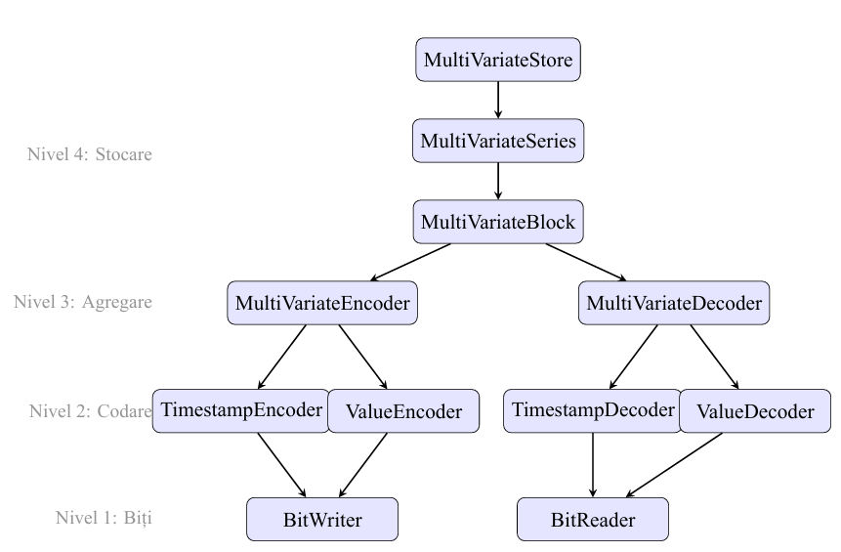
Implementare
ierarhie de clase
LOW-LEVEL -> HIGH-LEVEL
__slots__:
Elimina dict Python al obiectului
Acces rapid la atribute
Reduce amprenta de mem./obiect

Slide 11
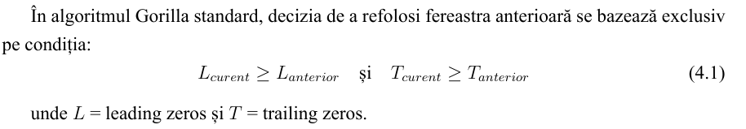
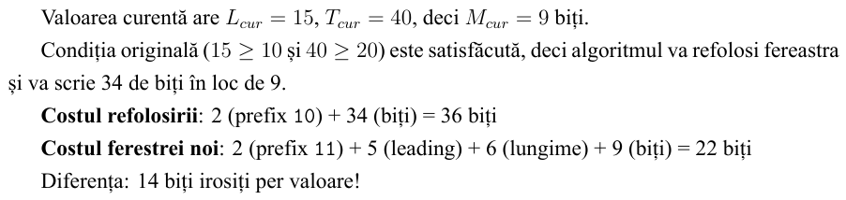
Varianta îmbunătățită: Optimizarea ferestrei XOR

Slide 12

Soluția propusă
Fereastra anterioară este semnificativ mai mare decât cea curentă?
Crearea unei ferestre noi costă exact 11 biți (5 pentru leading zeros + 6 pentru lungime).
Merită să creăm o fereastră nouă doar dacă economia de biți depășește acest overhead:
Condiția completă pentru refolosirea ferestrei:

Slide 13
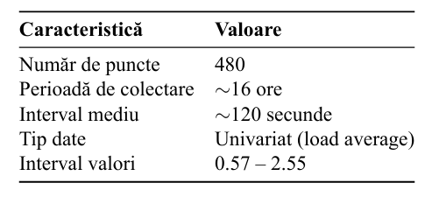
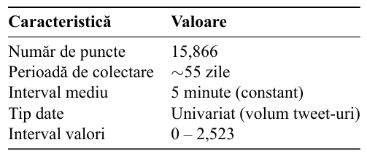
Experimente și rezultate
Seturi de date pe care s-au realizat teste:
Caracteristicile setului de date CPU Load Linux
Caracteristicile setului de date Twitter Volume UPS
• Timestamp-uri perfect periodice: 5 minute,
ideal delta-of-delta
• Valori întregi: Contoare de tweet-uri, care produc pattern-uri XOR diferite față de valo rile continue
• Valorile variază ușor în timp, cu schimbări graduale caracteristice sarcinilor tipice de server.

Slide 14
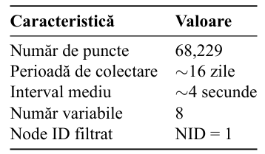
Experimente și rezultate
8 variabile măsurate:
temperatură,
umiditate relativă,
lumină 1,
lumină 2,
ocupare,
activitate,
stare ușă,
stare fereastră.
Room Climate Dataset (serie multivariată)

Slide 15
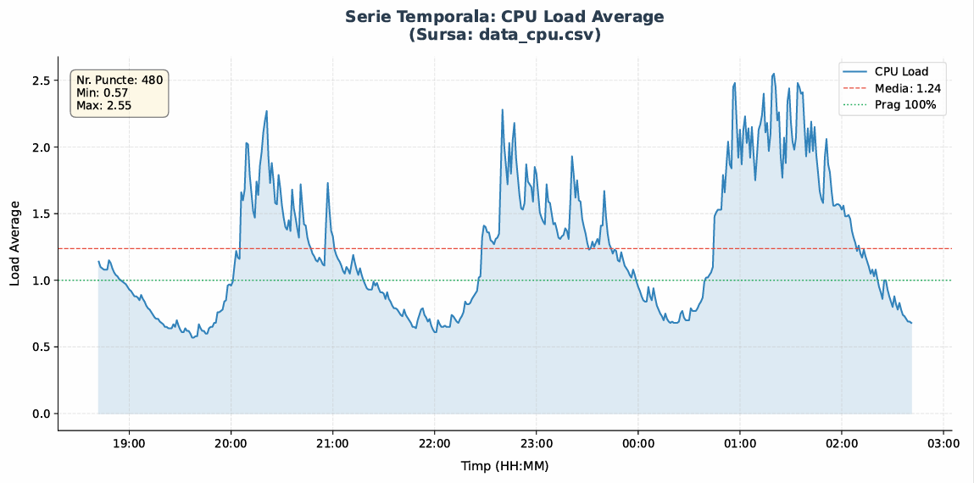

Slide 16
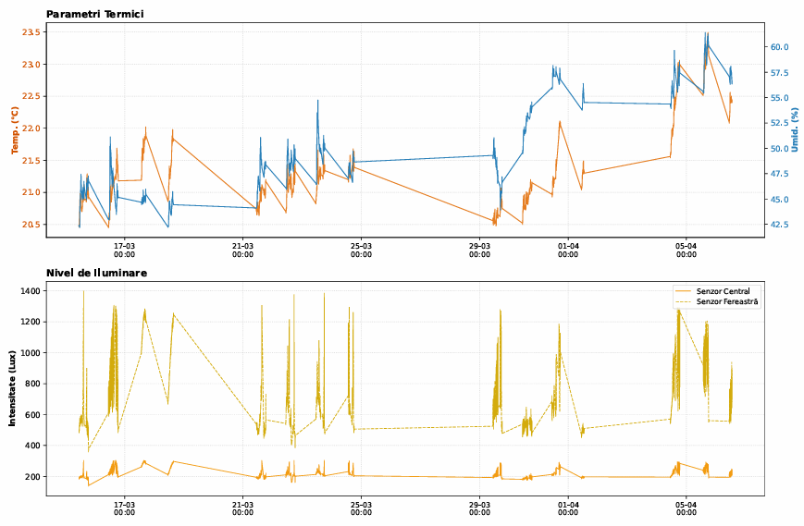

Slide 17
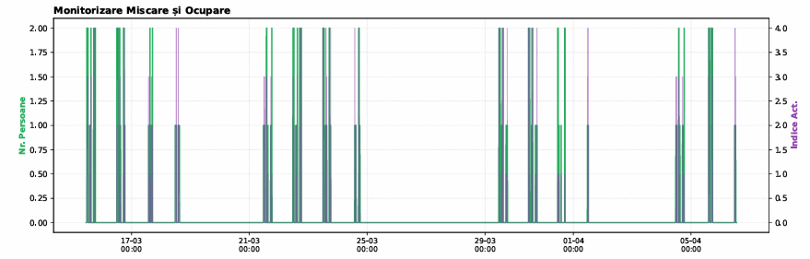
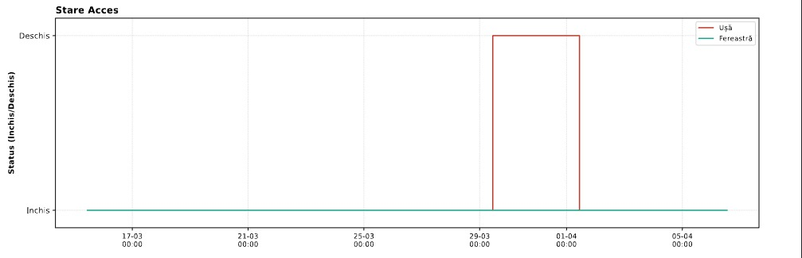

Slide 18
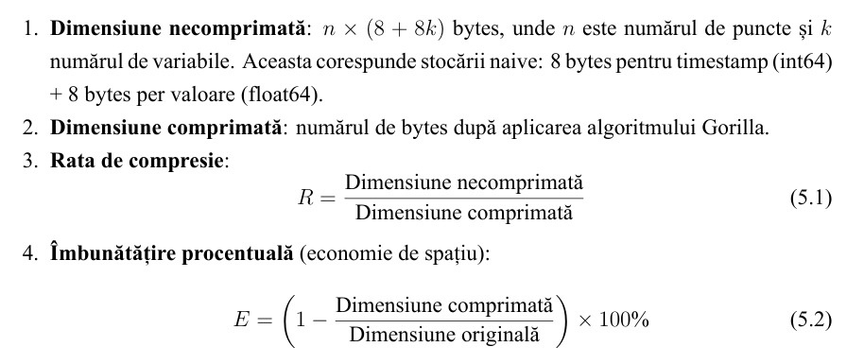
Metrici de evaluare

Slide 19
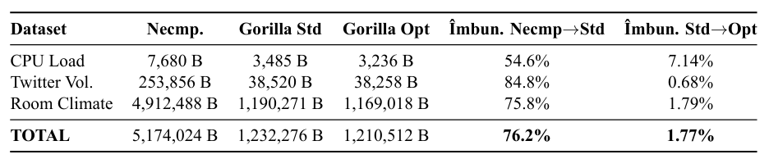
Comparație globală

Slide 20
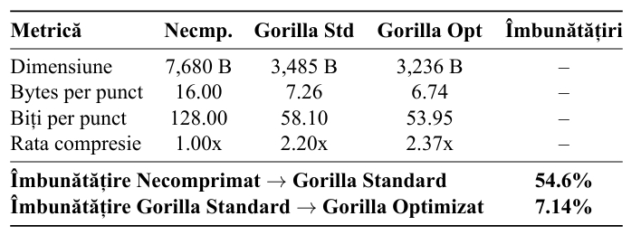
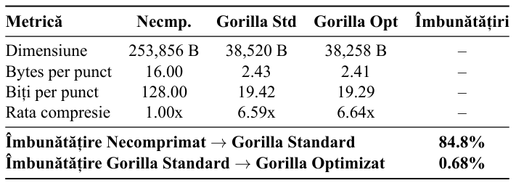
CPU Load: comparație detaliată
Twitter Volume UPS: comparație detaliată

Slide 21
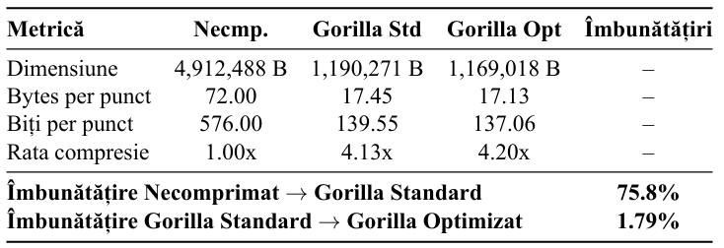
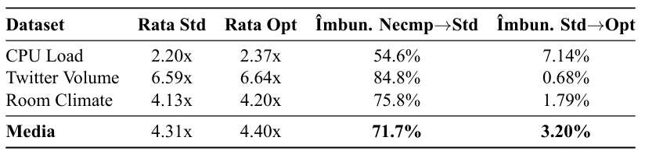
Room Climate: comparație detaliată
Sumar rate de compresie și îmbunătățiri

Slide 22
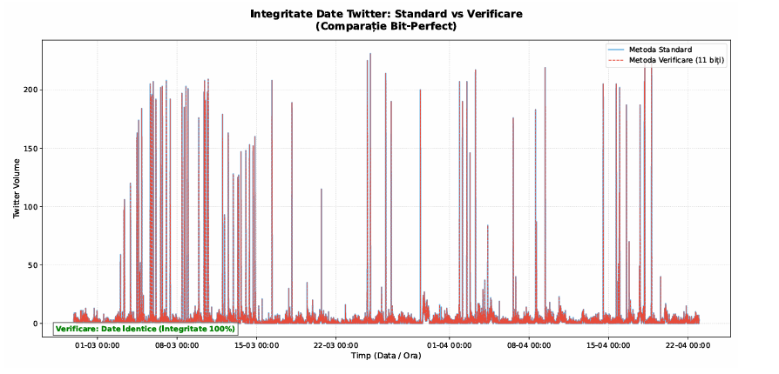
Compresie lossless

Slide 23
Concluzii
Pe seturile de date testate:
Implementarea noastra reduce dimensiunea datelor cu 55–85% față de stocarea necomprimată.
Cu cât mai multe date, cu atât economia absolută este mai mare (21+ KB pentru Room Climate).
Despre varianta imbunătățită:
Nu există niciun caz în care varianta standard ar fi mai bună — optimizarea este universal benefică (demonstrat matematic și experimental).
Despre delta-of-delta (timestamps):
Cea mai eficientă pentru serii de timp cu date ce vin la intervale regulate
Despre xor-encoding (values):
Eficiența depinde de aspectul datelor:
  Valori constante sau aproape constante: 1 bit (XOR = 0);
  Valori cu variație lentă: beneficiază de refolosirea ferestrei (2 + M biți);
  Valori cu variație bruscă: necesită fereastră nouă (13 + M biți).
! Optimizarea noastră reduce ineficiența în cazurile în care fereastra anterioară era semnificativ supradimensionată !

Slide 24
Limitări identificate și Future work
Algoritmul nu e optim pentru date cu variabilitate mare.
Decomprimarea necesită parcurgerea secvențială de la începutul blocului. Nu există acces aleatoriu la un punct specific fără a decoda toate punctele anterioare din bloc.
Implementarea în Python – inferioară unei implementări native.
Timpii de compresie observați (∼2.7 secunde pentru 68,229 puncte × 8 variabile).
Optimizări de performanță:
Implementare în C
Blocurile independente ar putea fi comprimate/decomprimate în paralel.
Suport pentru missing values: Gestionarea explicită a punctelor lipsă.
Pentru queries: Indexare: Structuri pentru acces rapid la anumite timestamp-uri din bloc.

